Slide 1
DEPARTAMENTO DE CIENCIAS ECONÓMICAS ADMINISTRATIVAS Y DE COMERCIO
CARRERA DE INGENIERÍA EN ADMINISTRACIÓN TURÍSTICA Y HOTELERA
TRABAJO DE TITULACIÓN, PREVIO A LA OBTENCIÓN DEL TÍTULO DE INGENIERÍA EN ADMINISTRACIÓN TURÍSTICA Y HOTELERA
TEMA: SOSTENIBILIDAD EN LOS SERVICIOS DE TURISMO COMUNITARIO. CASO: COMUNIDAD OYACACHI
AUTOR: KATHERINE VIVIANA MOLINA NIETO
DIRECTOR: MSC. ELOÍSA ACOSTA
SANGOLQUÍ
2019

Slide 2
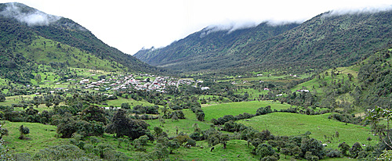
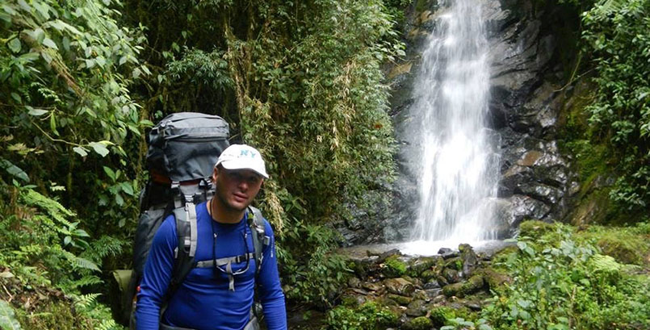
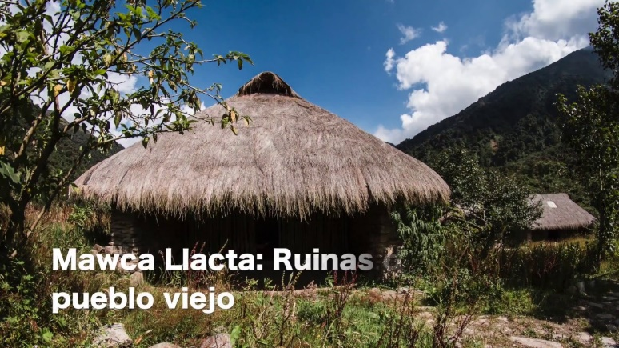
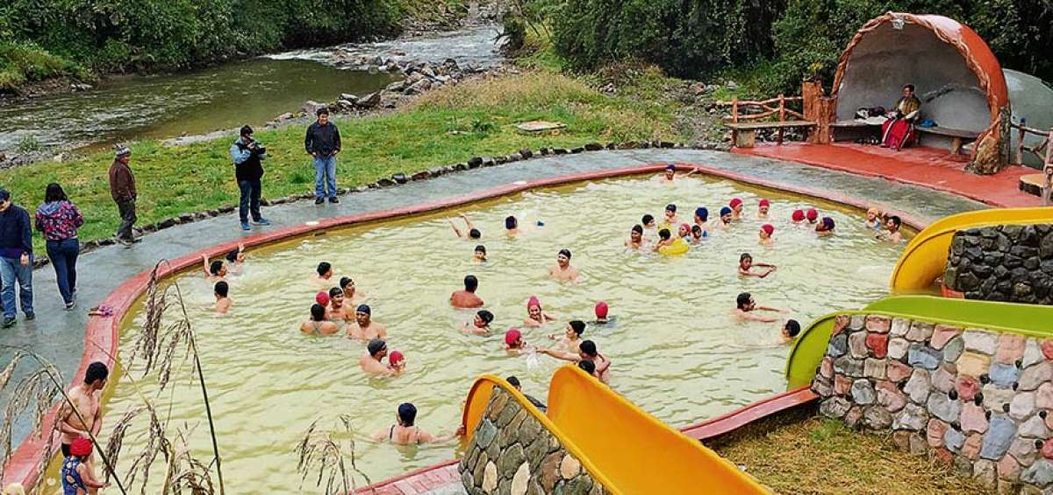
IMPORTANCIA DEL PROYECTO

Slide 3
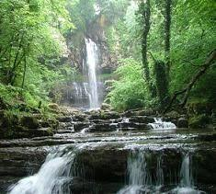
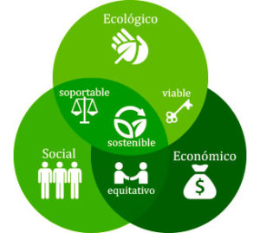
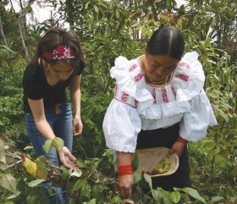
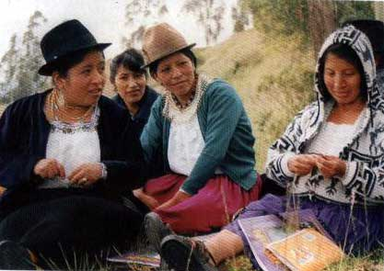
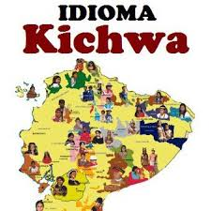

Slide 4
OBJETIVO GENERAL
Analizar la sostenibilidad de los servicios de turismo comunitario de Oyacachi mediante una serie de indicadores de turismo sostenible para que definan cuales son los impactos adversos tanto en la esfera ambiental como social y económica.

Slide 5
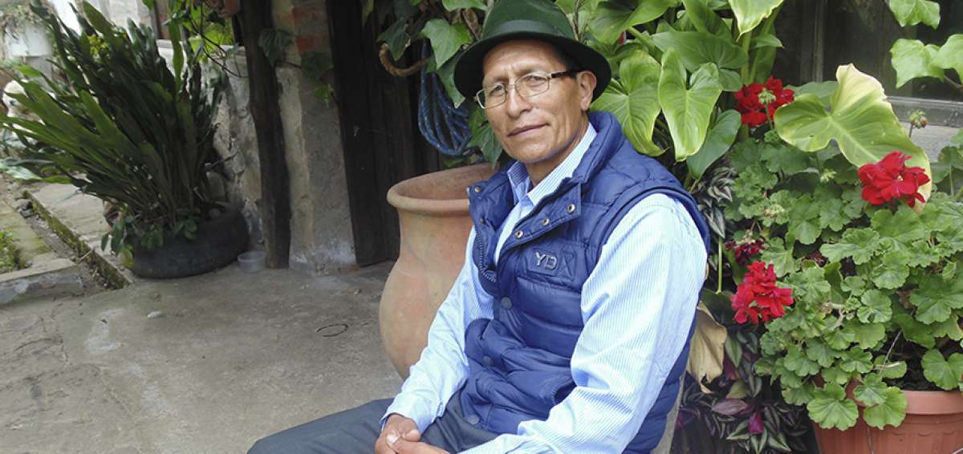
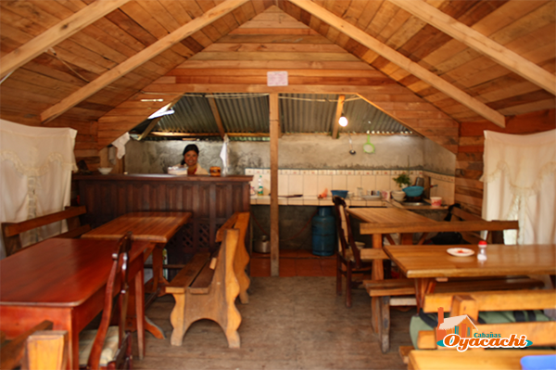
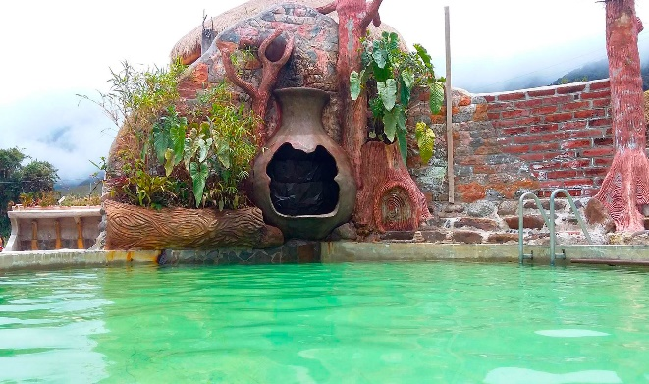
OBJETIVOS ESPECÍFICOS
Identificar
Turismo comunitario
Ente activo
Diagnosticar
Servicios turísticos
Desarrollo del turismo comunitario
Conocer
Influyen las actividades turísticas
Comunidad de Oyacachi

Slide 6
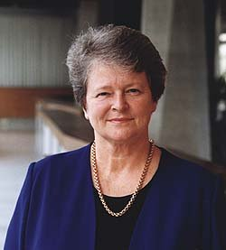
TEORÍAS DE SOPORTE
Teoría de las tres dimensiones del desarrollo sostenible
Las acciones que se deben tener para alcanzar un crecimiento económico deberían respetar el medio ambiente y ser socialmente equitativas.
Dimensión económica
Dimensión social
Dimensión ambiental
Teoría del desarrollo local sostenible
Cumbre de la tierra en 1992, se aprueba la Agenda 21
Dimensión económica
Dimensión socio-cultura
Dimensión político-administrativa
Gro Harlem Brundtland

Slide 7
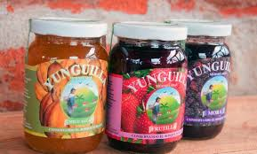
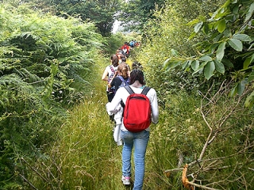
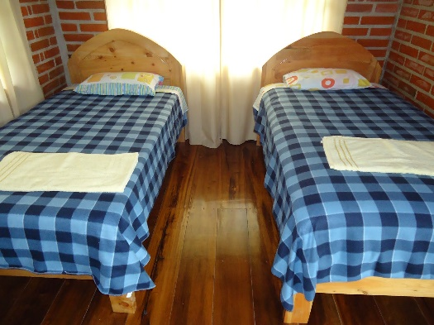
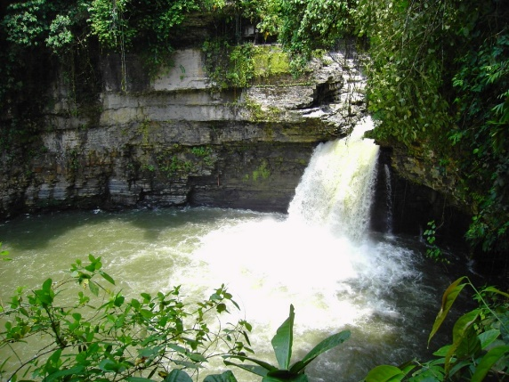
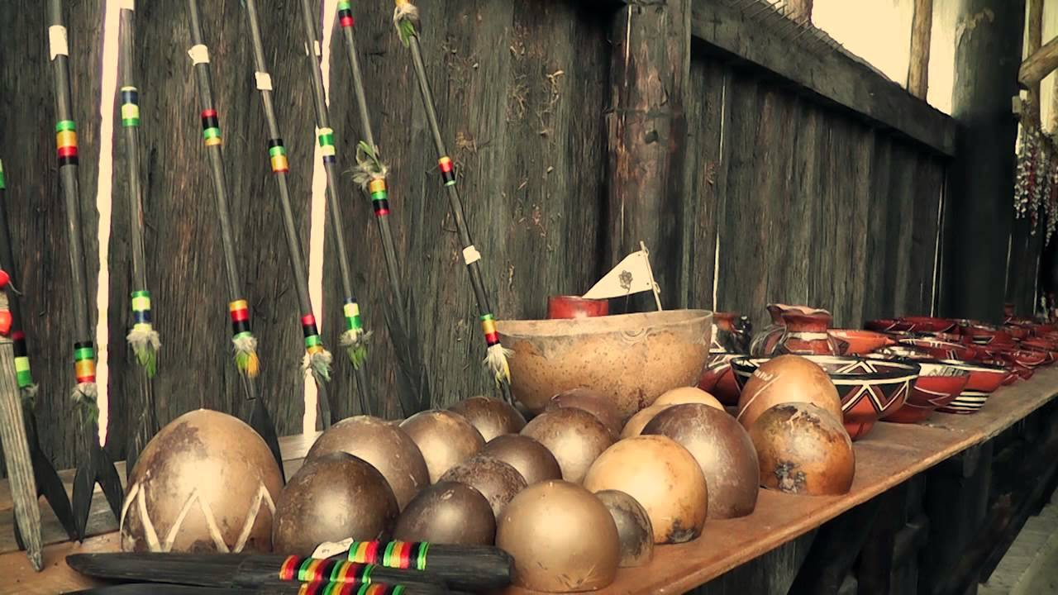
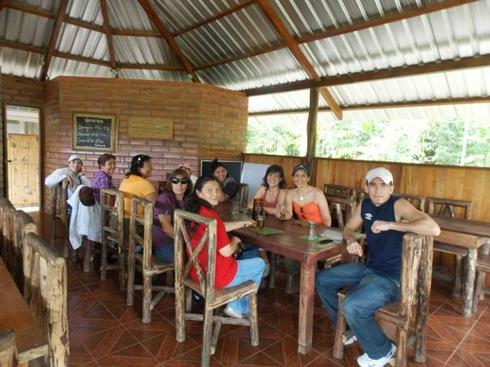
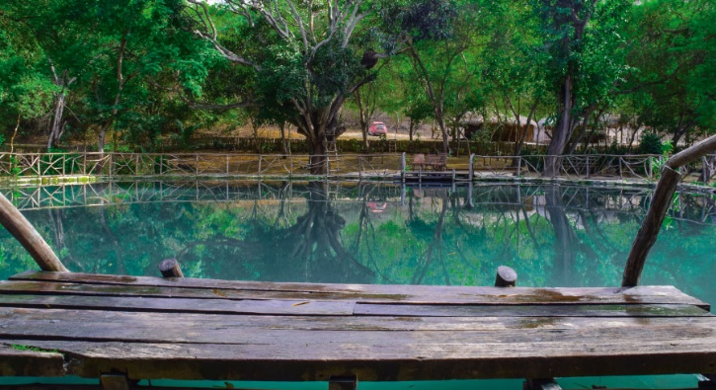
MARCO REFERENCIAL
Comunidad de Yunguilla
Comunidad de Shiripuno
Comunidad de Agua Blanca

Slide 8
METODOLOGÍA
Por las fuentes de información: Fuentes primarias / secundarias/ información campo
Por alcance Descriptivo
Por las unidades de análisis: in situ
Tipología de la investigación
Por su Finalidad: aplicada
Cobertura de las unidades de análisis: Muestra
Instrumentos de recolección de información: Entrevista - Encuesta
Procedimiento para tratamiento y análisis de información: Excel

Slide 9
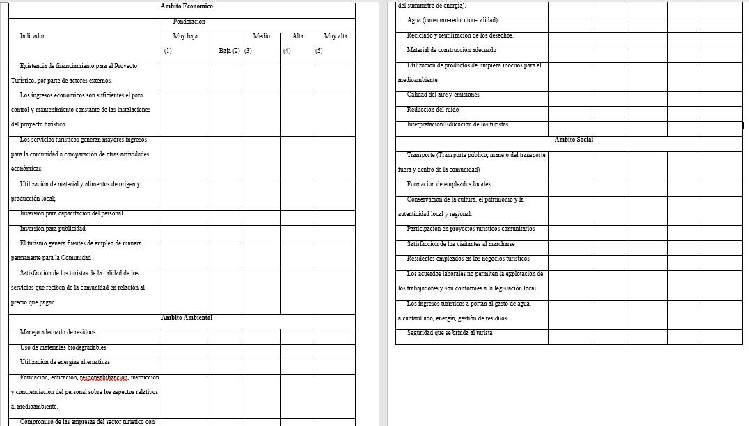
Formato de encuetas

Slide 10
RESULTADOS

Slide 11
ENCUESTAS A TURISTAS
380 ENCUESTAS

Slide 15
ENTREVISTAS
Sr. Mauricio Parión
Cabildo de la Parroquia de Oyacachi
Sr. Melchor Parión
Presidente de la Junta Parroquial de Oyacachi

Slide 16
Encuestas a los servicios turísticos

Slide 18
DISCUSIÓN
Ámbito económico
Deficiente apoyo financiero por parte de entidades gubernamentales
Invertir en publicidad y en capacitaciones
Ámbito ambiental
Mantienen una conservación de la naturaleza
Educación ambiental
Ámbito social
Turismo ha permitido el desarrollo
Conservación de la cultura y la autenticidad local

Slide 19
Conclusiones
A pesar de no contar con apoyo económico por parte de entidades gubernamentales, la comunidad de Oyacachi se ha desarrollado en los últimos años de una manera independiente intentando mejorar cada día en la prestación de los servicios y hacer que el turista se lleve una buena experiencia logrando un pronto retorno.
La parroquia está ubicada dentro del Área Protegida Parque Nacional Cayambe Coca, donde se encuentra gran cantidad de especies de flora y fauna, los pobladores trabajan en conjunto con el parque para preservar la naturaleza, sin embargo, el turismo es una actividad que genera grandes cantidades de basura y contaminación ambiental en la comunidad.
La planificación y gestión sostenible del turismo es una manera de aplicar criterios de sostenibilidad en los procesos de planificación turística, la comunidad está consciente de los problemas ambientales que traen consigo esta actividad económica, pero no está trabajando apropiadamente para desarrollar estos criterios de sostenibilidad.
La comunidad de Oyacachi es un lugar lleno de riqueza no solamente natural sino también cultural, sin embargo, las autoridades no están trabajando en el tema de la conservación de la cultura y la autenticidad local.

Slide 20
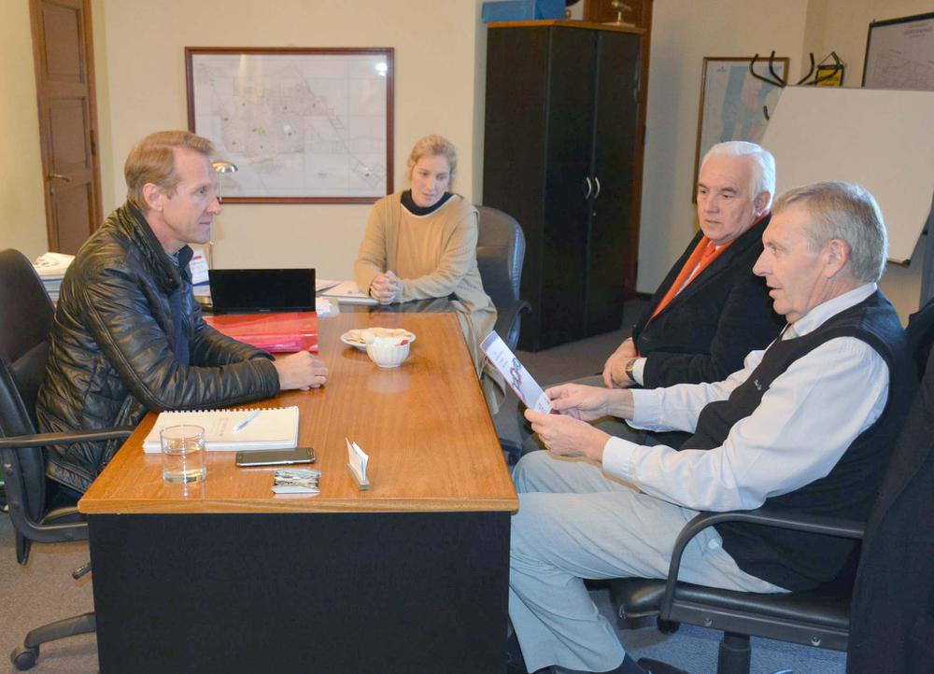
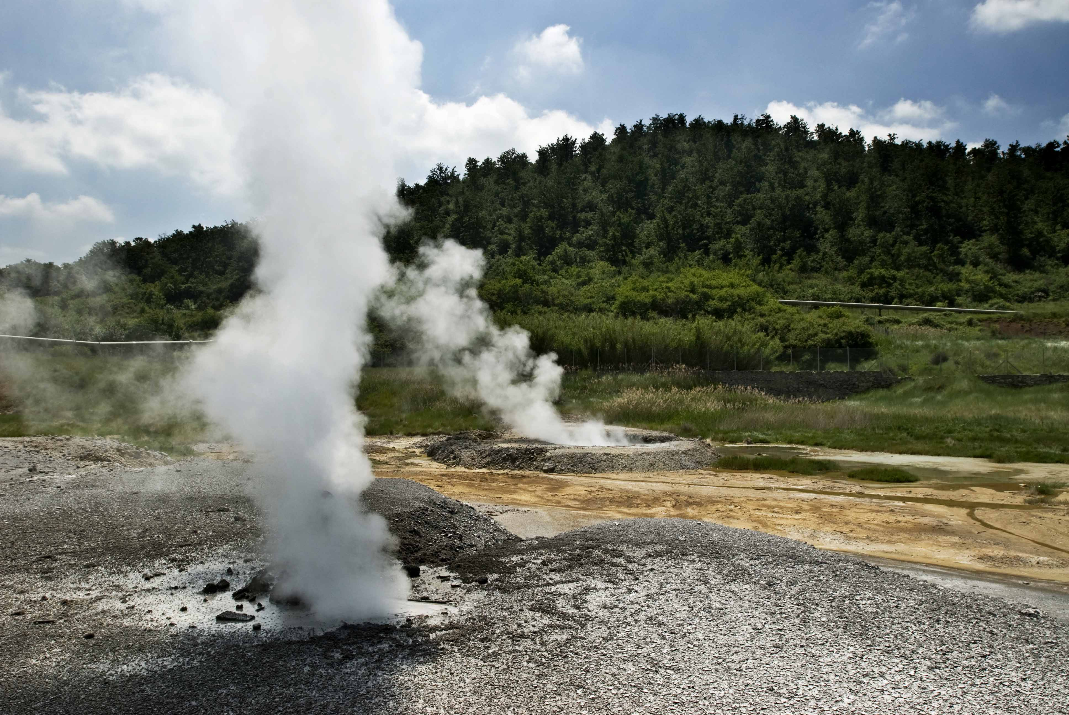
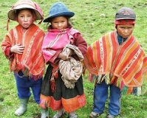
RECOMENDACIONES
Se recomienda el mejoramiento de las gestiones para implementar ayuda financiera que permita la realización de nuevos proyectos para mejorar las actividades turísticas y se desarrolle eficazmente el turismo en la parroquia.
Se debe implementar un programa de educación ambiental como instrumento para el desarrollo de un turismo sostenible, que permita a los pobladores aprender sobre prácticas amigables con el ambiente
Un método para aplicar criterios sostenibles en el desarrollo del turismo, podría ser el implementar la utilización de energías alternativas como la geotérmica, en las actividades turísticas
Se recomienda la creación de un lugar donde se expondría la cultura de la comunidad como su historia, tradiciones, leyendas, vestimenta, etc., con esto se lograría preservar la tradición y cultural local agregando valor como potencial para el turismo.

